Slide 1
爱护动物
音乐科学与教材料
第三学习阶段（初中）适用
教育局 课程发展处
艺术教育组
2026 年 1 月 更新

Slide 2
课题 ： 爱护动物
学习阶段： 第三学习阶段（初中）
音乐科
学习目的 | 认识流行歌曲如何运用音乐元素以传递爱护动物的信息 演绎歌曲及创作 讨论及制订一系列准则来评赏演出
学习重点 | 字词声调与旋律的关系 音乐元素，例如节奏、力度、结构等
态度的培育 | 歌词所表达的正面信息 尊重他人的意见
发展的技能 | 创造力 聆听及歌唱技巧 以合适的音乐术语评赏音乐 沟通能力
本学与教材料根据孙耀威演唱的歌曲《最痛无声》（作曲：伍乐城 作词：林夕）而设计。
教师可调适和弹性运用本学与教材料及教学步骤。

Slide 3

活动一：课前准备
聆听一首以「爱护动物」为主题的歌曲。
可到网上搜寻相关资料，了解作曲／作词人和歌手的背景，例如他们对爱护动物的看法、曾经参与的相关工作等。
与家人和朋友分享爱护动物的做法。
试唱歌曲。
Notes:
参考资料：
孙耀威在2014年担任「爱护动物协会慈善奖券义卖大使」，并将《最痛无声》献给爱护动物协会作为活动的主题曲，藉以唤醒人类要爱护动物。

Slide 4
活动二：阅读及了解歌词
阅读歌词，细味歌词的意思，例如歌名《最痛无声》是甚么意思？有甚么含意？歌词中的「你」和「我」是指谁？歌词提及一些动物和昆虫，有甚么用意？
分析歌词的内容，例如正歌和副歌的歌词分别带出甚么信息？
最后一次副歌的歌词与前两次的副歌略有不同，你认为作词人有甚么用意？
探究歌词曾运用的修辞手法及其意思，例如夸张、对比、隐喻等。
Notes:
参考资料：
这首歌是从动物的角度出发，反映动物受到人类以不同形式的对待。
现时仍存在着不少动物被虐的情况，例如用动物制成皮草衣物和装饰品、进行实验、用动物制药等。

Slide 5

活动三：聆听及分析歌曲
歌曲开首的声响效果要表达甚么意思？
聆听歌曲，描述及分析音乐元素如何突显爱护动物的信息，例如速度、力度、节奏、旋律及乐器运用等。（可参考附录一）
聆听歌曲正歌及副歌的乐句结构，分析其创作手法，例如起承转合的音乐特征，并列举理据。

Slide 6
活动四：了解及分析歌词与音乐的关系
分析歌曲的结构，探讨不同音乐的段落（例如前奏、正歌、副歌）与歌词的关系。
歌曲在甚么位置才加入套鼓的伴奏？又在哪里停止和再现？有甚么作用？
歌曲中有一个段落与正歌和副歌的旋律有明显分别，作者在这一段落要表达甚么重要的信息？
Notes:
问题（3）参考资料：
该段落常见于流行曲的创作，一般称为”Middle eight”，是一个八小节的段落，与正歌和副歌的旋律不同，在其他音乐元素的处理上也有分别，多用作突显其重要性。

Slide 7
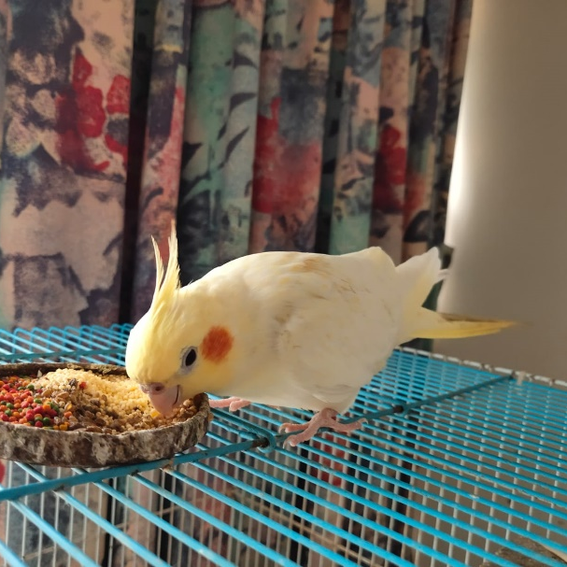
活动五：创作及演奏
以「爱护动物」为主题，选用一首歌曲并重新填词，注意字词的声调须与旋律配合。（可参考附录二及三）
与同学和老师讨论，制订一系列准则来评赏创作和演出，例如歌词能否表达主题、歌词与旋律是否配合，以及演唱的音高与节拍是否准确。
分组演绎作品及评赏。

Slide 8
活动六：延伸活动
观看由渔农自然护理署拍摄一辑有关饲养宠物的宣传短片，呼吁大众要「停一停，想一想」，讨论短片要带出的信息。 (https://www.pets.gov.hk/tc_chi/multimedia_zone/videos/download_8_5_1_6.html)
反思个人对爱护动物的态度，并跟同学分享交流。
分享你对动物权利、饲养宠物、穿着皮草、动物实验、虐待动物、以动物制药等的看法，结合个人生活经验，建议一些爱护动物的做法。
搜寻及聆听以爱护动物为主题的歌曲。

Slide 9
附录一：音乐元素与爱护动物信息的关系
 | 音乐元素的运用 | 带出的信息
音高
时值／节奏
力度
速度
音色
织体
和声
调性
结构／曲式

Slide 10
附录二：粤语歌词声调与音乐旋律
分析字词声调是否与旋律配合：
试唱歌曲，并细心留意某些歌词会否因为不同的音高 而影响本身声调。
参考附录三提供的网址搜寻资料，认识粤语九声、 粤语声调的音乐性、粤语流行曲歌词的「协音」与「拗音」等。
细阅歌词，圈出歌词中的「拗音」字，想想如何改善「拗音」的情况。
歌词句尾有否押韵？每段歌词的押韵位置是否⼀致？ 旋律和音高有否影响押韵字的声调？

Slide 11
附录三：参考网页
中学中国语文知识增益系列：粤语正音
www.edb.gov.hk/attachment/tc/curriculum-development/kla/chi-edu/resources/secondary-edu/lang/20250108_PDF.pdf
音乐课程配套资源——流行音乐
http://www.edb.gov.hk/sc/curriculum-development/kla/arts-edu/resources/mus-curri/index.html

